Slide 1

Hung Tran Duc
Elizaveta Ragozina
Philipp Plotz
Christoph Jurkowski
Niklas Fallik
Sheyda Hayatgheybi

Slide 2
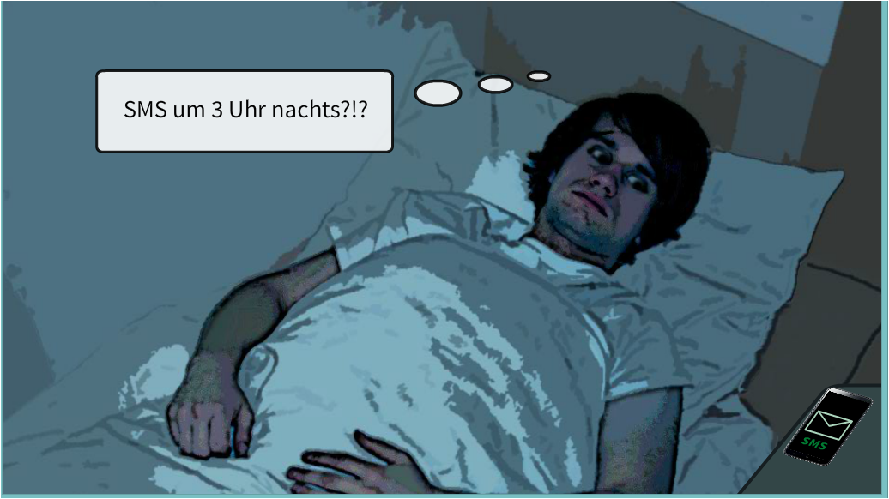
Intro

Slide 3
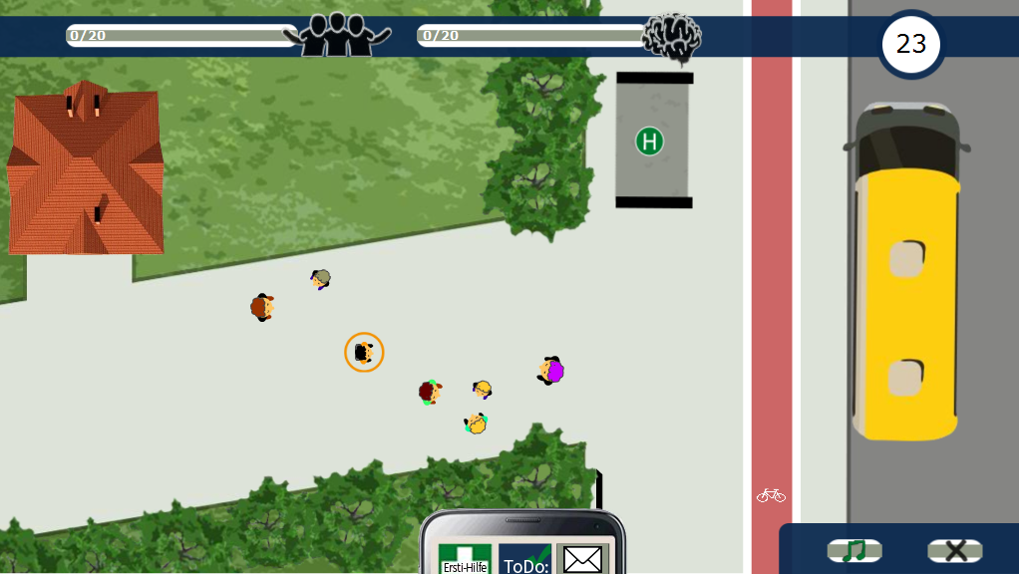
Busspiel

Slide 4
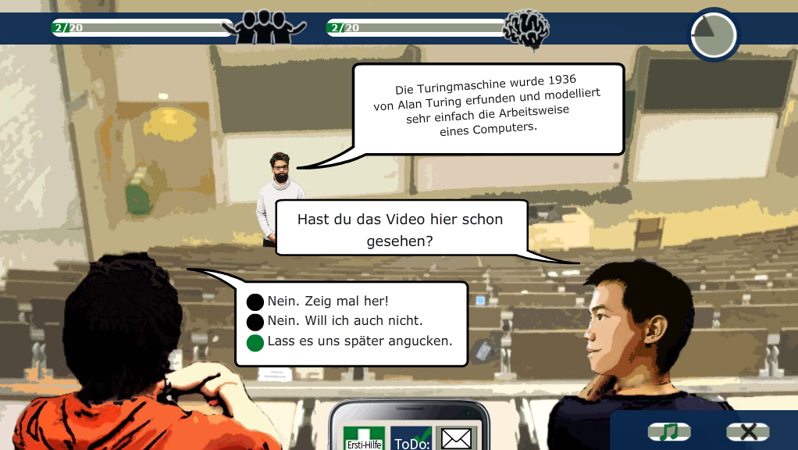
Vorlesung 1

Slide 5
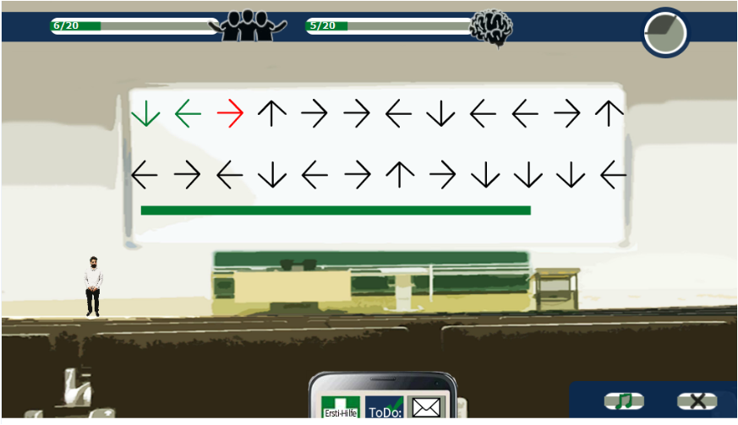
Vorlesung 2

Slide 6
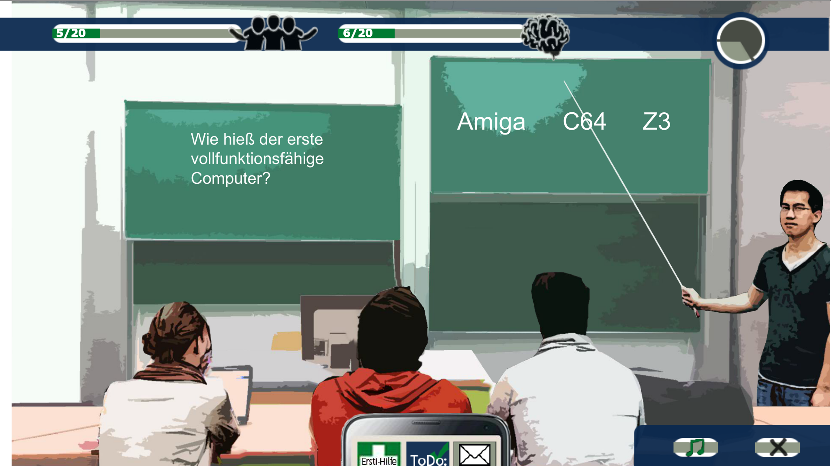
Übung

Slide 7
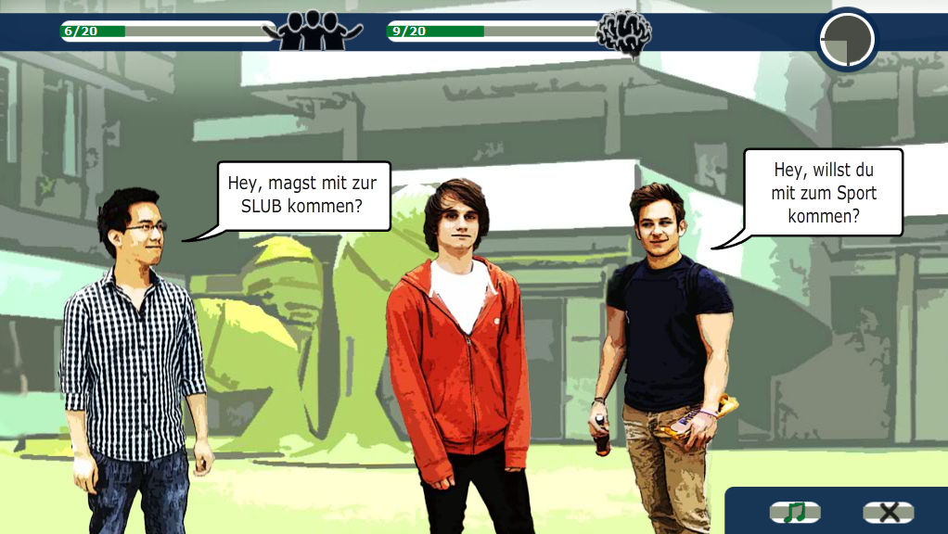
Entscheidung SLUB / Sport

Slide 8
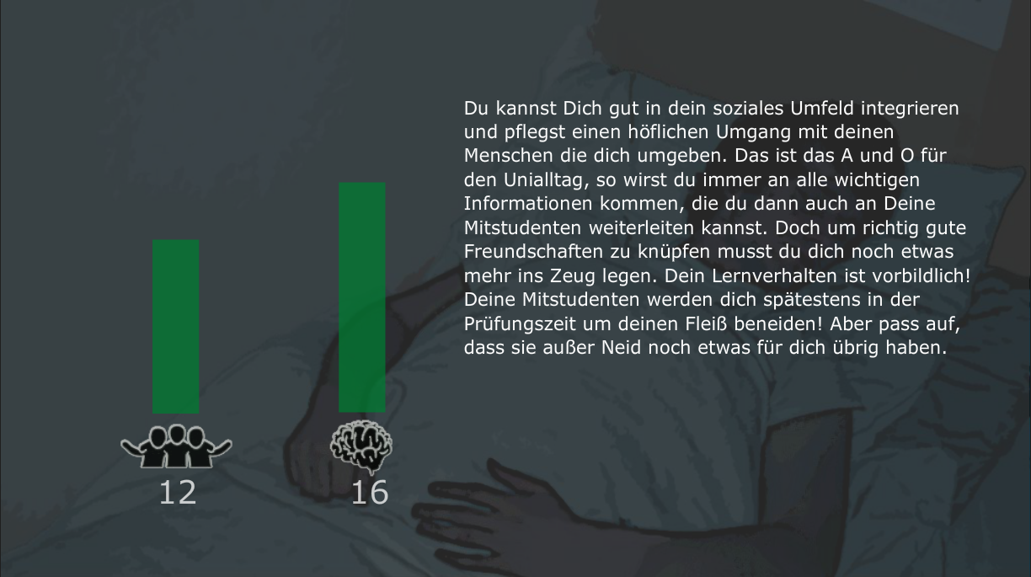
Auswertung

